Slide 1
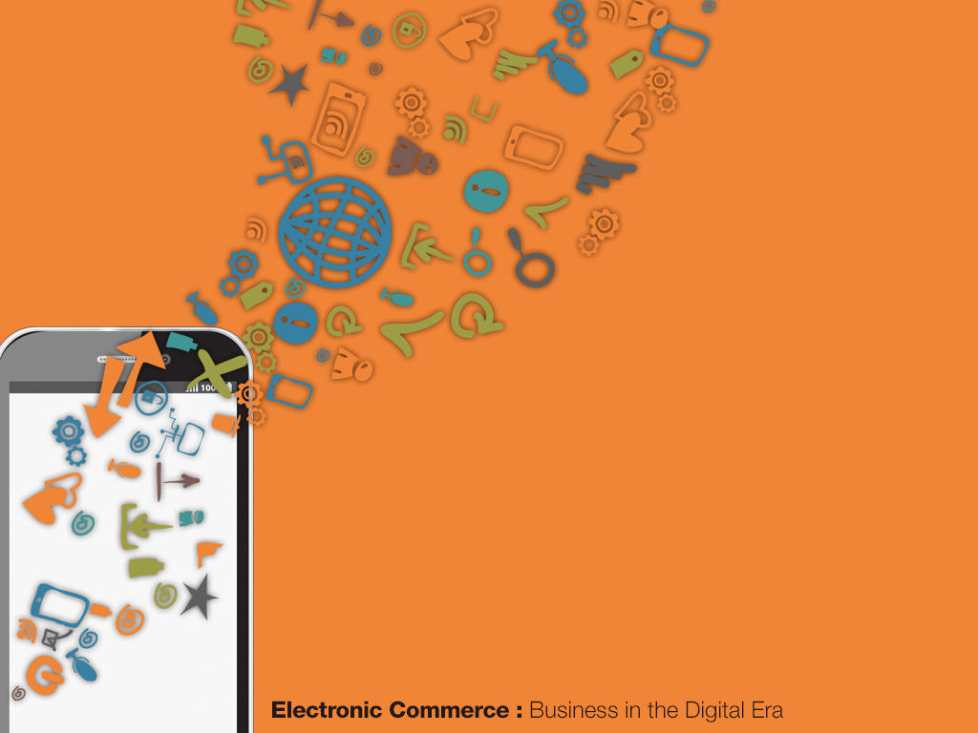
第15章 網路創業
授課教師：
電子商務：數位時代商機‧梁定澎總編輯‧前程文化 出版

Slide 2
摘要
15.1 導論
15.2 顧客價值主張
15.3 創業者與創業團隊
15.4 技術資源
15.5 進入市場計畫
15.6 摘要與結論

Slide 3
學習目標
了解網路創業特質。
構思新產品的特質與潛力，需要從顧客價值主張出發。
創業者與創業團隊的能力與企業家精神。
創業所需的技術與營運資源。
新產品如何進入市場：善用網路特質與內外部資源。

Slide 4

dropbox
2006年，因為遺忘隨身碟，興起了雲端硬碟的想法。
2007年，獲得矽谷創投Y-Combinator投資。
2008年，Dropbox發表，並採用免費策略。
Dropbox設有檔案分享的功能，不同的使用者可以共用開放的檔案夾。
根據富士比（Forbes）推算
Dropbox每年以50%的速度成長。
2012年已達到4億營收，毛利高達30%以上。

Slide 5
dropbox
根據富士比（Forbes）推算
2013年使用者破1億5千人，預估市值達40億美元。
Dropbox的行銷策略
申請者可得到2GB的免費儲存空間。
推薦好友使用，獲得免費空間。
若因分享檔案夾，而有新使用者加入，雙方將獲得免費空間。
達到病毒式擴散的效果。

Slide 6
導論
15.1 導論
15.2
15.3
15.4
知名公司或網站，都曾經歷創業歷程
2001年Yahoo!與奇摩站合併
2006年Yahoo!奇摩併購無名小站
2008年將經營Yahoo!奇摩購物中心的興奇科技購入
2009年「憤怒鳥」由芬蘭小公司Rovio製作
精實創業
創業過程中是不斷的驗證兩個假設
價值的假設 （Value Hypothesis）
成長的假設（Growth Hypothesis）
15.5
15.6

Slide 7

導論
15.1 導論
15.2
15.3
15.4
精實創業
創業者可以利用最小可行產品（Minimum Viable Product, MVP）測試市場
軸轉（Pivot）的概念
15.5
15.6

Slide 8
顧客價值主張
15.1
15.2 顧客價值主張
15.3
15.4
產品（Product）為創業的根本要素
從顧客角度思考顧客價值主張（Customer Value）
列出規劃清單
新產品可填補哪些市場缺口
觀察產業鏈中的機會點
新產品差異化特質
差異化的經營模式創造話題
目標客群
目標客群測試新產品，以了解是否符合需求
15.5
15.6

Slide 9

顧客價值主張
15.1
15.2 顧客價值主張
15.3
15.4
新市場或既有市場
創造新市場
有限資源下設計推廣策略
根據回饋，修正產品設計
進入既有市場
差異化策略
最小可行產品
使用者測試使用的功能
協助除錯
提供產品使用的意見回饋
建立系統化測試的策略
15.5
15.6

Slide 10

顧客價值主張
15.1
15.2 顧客價值主張
15.3
15.4
營收策略
榨取策略（Skimming Strategy）
滲透策略（Penetration）
營收模式
交易費
變動價格
免費或是不同層級收費
15.5
15.6

Slide 11
創業者與創業團隊
15.1
15.2
15.3 創業者與創業團隊
15.4
創業者的特質
15.5
領導力
創造力
執行力
熱情
創業者特質
15.6

Slide 12
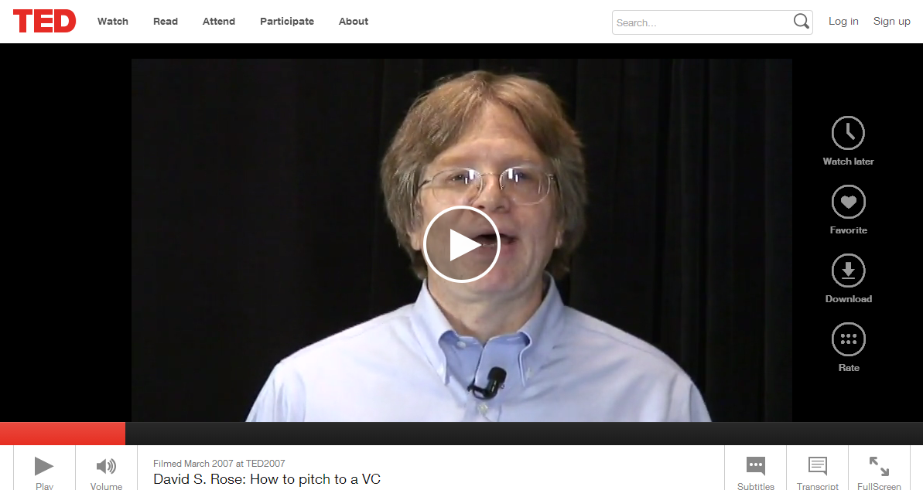
創業者與創業團隊
15.1
15.2
15.3 創業者與創業團隊
15.4
TED-How to pitch to a VC.（David S. Rose, 2007）
15.5
15.6

Slide 13
創業者與創業團隊
15.1
15.2
15.3 創業者與創業團隊
15.4
創業過程
整合各種資源
15.5
營運
財務
行銷
技術
15.6

Slide 14

創業者與創業團隊
15.1
15.2
15.3 創業者與創業團隊
15.4
建立團隊
具有識人之明：了解自己，尋找創業夥伴補足自己的缺點。
建造創業夥伴：適時將工作交付給成員，讓創業夥伴或團隊人員，可以和企業一起成長。
建立團隊共識與網絡關係：相識相知的工作情感，共度創業難關。
15.5
15.6

Slide 15

創業計畫書
Q：創業計畫書寫給誰看？
A：投資人、政府或相關機構，做為募資提案說明。

Slide 16
創業計畫書
創業計畫書內容：
創業團隊介紹：背景、經驗、專業能力、品格操守。
創業產品構想：是計畫書的核心。產品特性、差異化、目標客群、產品價值。
市場情況：產業環境、市場可能性、競爭者、優勢。
關鍵資源：人才、技術、設備、場地。
財務規劃：創業所需成本、預期營收來源、獲利成長速度。
其他：根據創業者判斷或對方要求來補充資料。

Slide 17
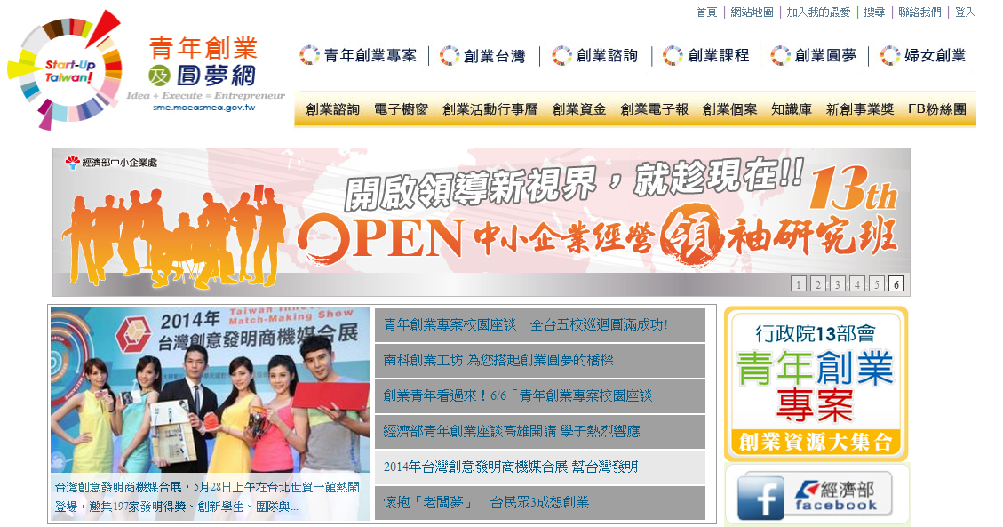
創業計畫書
寫作參考：中小企業處「創業圓夢網」
照片：圖為經濟部中小企業處推動的「創頁台灣計畫」
（圖片來源：http://sme.moeasmea.gov.tw/SME/）

Slide 18
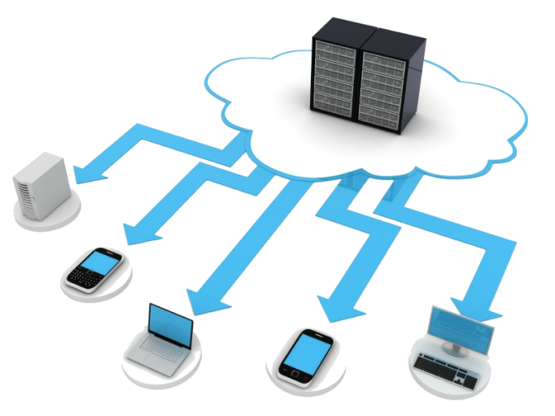
核心技術能力
15.1
15.2
15.3
15.4 技術資源
核心技術：從內部發展，以穩固事業體的技術能力。
非核心技術：委外、租賃、授權、購買。
Dropbox雲端硬碟 → 核心技術、事業內部研發。
雲端儲存空間 → 向Amazon購買。
15.5
15.6

Slide 19

技術成本
15.1
15.2
15.3
15.4 技術資源
若企業由內部發展技術，需考量投入成本與資金，來達到損益平衡或開始正向獲利。創業者初期資金，需要持續募集創投資金，並做好財務規劃及考量。
智慧權、專利→委託法律專家，除了可以保障企業內部的技術或智財，也能防止侵權、做為攻擊對手的武器。
15.5
15.6

Slide 20

網路效應（Network Effect）
15.1
15.2
15.3
15.4 技術資源
又稱網路外部性（Network Externality）：使用者可獲得的利益，取決於有多少其他採用者。
容易產生競爭者大者恆大現象。
使用者更換社群網站平台，所產生的轉換成本、沉沒成本問題。
15.5
15.6

Slide 21
先進者或後進者優勢
15.1
15.2
15.3
15.4 技術資源
先進者的優勢與風險：
優勢：獲得市場先機、建立品牌印象、建立管理效率、產品品質優化。
風險：市場尚未接受，企業卻已經陣亡。
後進者優勢與劣勢：
優勢：參照既有企業以反向工程或模仿的方式，推出真正擊中市場的新產品。
劣勢：大者恆大的競爭者、專利問題。
15.5
15.6

Slide 22

通路類型與特質
15.1
15.2
15.3
15.4
15.5 進入市場計畫
病毒式行銷
利用各大電子商務網站（Yahoo、PChome），設立多個網路商店。
15.6

Slide 23
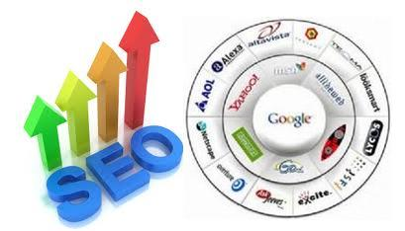
搜尋排名
15.1
15.2
15.3
15.4
15.5 進入市場計畫
關鍵字廣告
SEO（Search Engine Optimization）
專業論壇推薦榜
App排行榜
15.6

Slide 24

獲得顧客需記入成本
15.1
15.2
15.3
15.4
15.5 進入市場計畫
廣告費、通路費、維持顧客關係。
廣告費包含：買條幅廣告、關鍵字廣告、付費邀請意見領袖（例如知名部落客）撰寫文章或心得、廣告設計公司提供行銷方案、媒體廣告…。
通路費包含：使用大型網站做為通路的上架費或租金、網頁導流。
15.6

Slide 25

免費的力量
15.1
15.2
15.3
15.4
15.5 進入市場計畫
使用者不必付費，例如Google提供完全免費的搜尋，再藉由銷售「關鍵字廣告」，從廣告主獲得營收。
能有效產生病毒擴散效果，建立龐大流量。
需要建立具體可行的營收來源的商業模式。
15.6

Slide 26
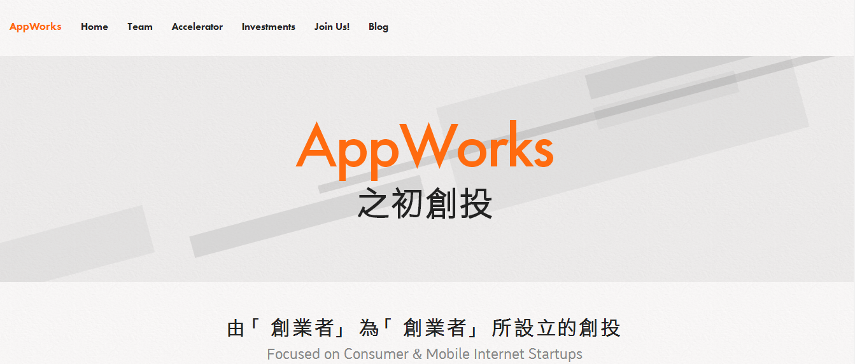
網路創業的創投與育成機構
照片：知名創投公司AppWorks成功輔導許多創業案例
（圖片來源：http://appworks.tw/）

Slide 27
摘要與結論
15.1
15.2
15.3
15.4
15.5
創業者在提出產品構想時，需同時了解顧客價值主張、創業資源整合及產品進入市場，從網路創業的特質來擬定創業的策略。
了解顧客如何接受產品、與可改善方向。若不見起色，則需擬定「軸轉」的方向，尋求真正能切入市場的產品。
顧客價值主張分析：從產品差異化、市場、客群，及營收模式，確定產品設計方向。以最小可行產品（MVP），盡快進行市場測試和實驗。
15.6 摘要與結論

Slide 28
摘要與結論
15.1
15.2
15.3
15.4
15.5
投資者重視創業者的能力、專業、投入。而創業者不只要有產品構想，也要有建立團隊、帶領團隊、整合創業所需資源的營運管理能力。
創業者需要從企業有限的資源，創立事業銷售產品，也要考量規模化、或成為大型網站、或跨國服務的時候，智慧財產如技術專利、或是商標等，是否有適當的維護。
在進入市場計畫，可善用網路資源，形成網路口碑，創造病毒式傳播的效應。此外，也可擬定免費策略以達到快速吸引使用者的目的。
15.6 摘要與結論

